Slide 1
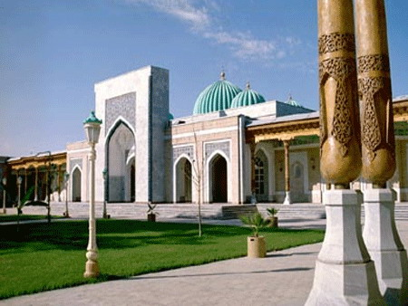
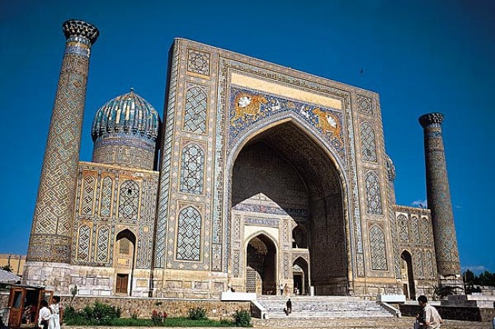
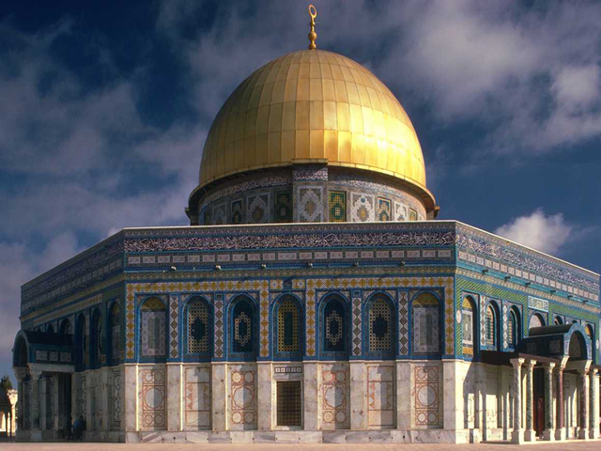
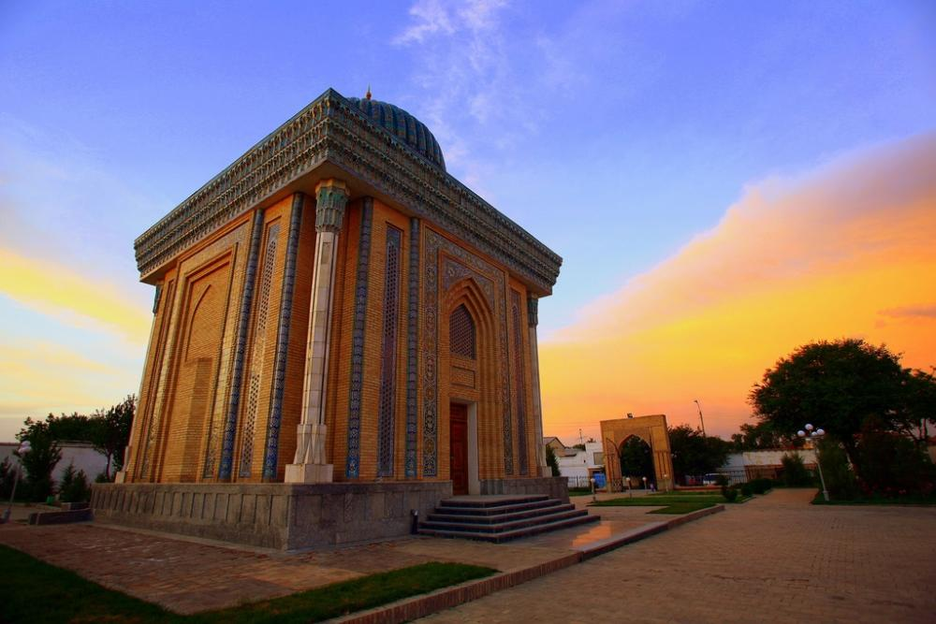
Архитектура Багдада и Бухары
Выполнила ученица 11-А класса
ОЗОШ №80
Мельниченко Татьяна

Slide 2
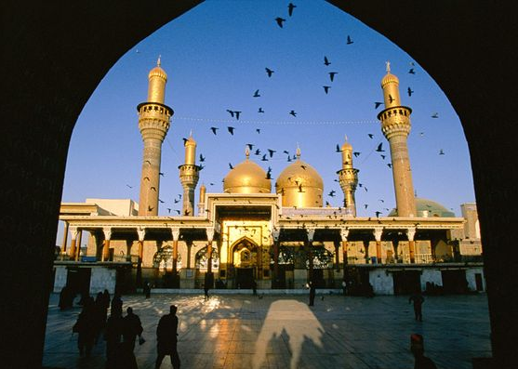
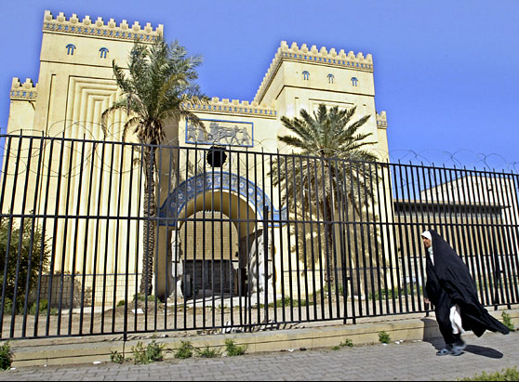
Ирак – государство в Юго-Западной Азии. Имеет общую границу с Кувейтом – на юге, с Саудовской Аравией – на юге и юго-западе, с Иорданией и Сирией – на западе, с Турцией – на севере, с Ираном – на востоке, имеет выход в Персидский залив – на юго-востоке.

Slide 3
Архитектура Багдада
Характерное сосуществование старого и нового в Багдаде проявляется здесь особенно ярко. Геометризованные формы современных зданий подчеркивают строгую красоту и декоративность арабской архитектуры. И до сегодняшнего дня Багдад остается притягивающим и манящим центром арабской культуры.

Slide 4
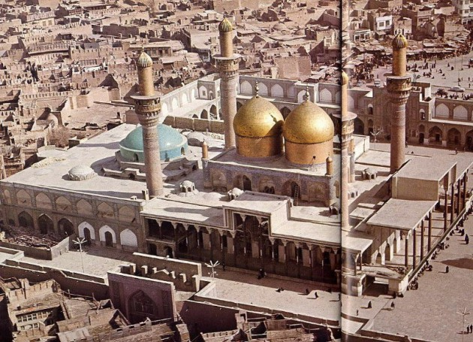
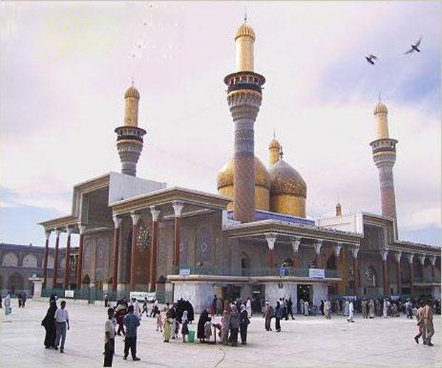
Архитектура Багдада
Золотая мечеть с мавзолеем Муссы аль-Кадима (XVI век)

Slide 5
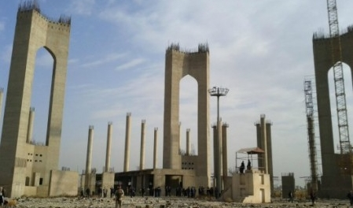
Архитектура Багдада
Здание парламента Адрес: западная часть Багдада

Slide 6
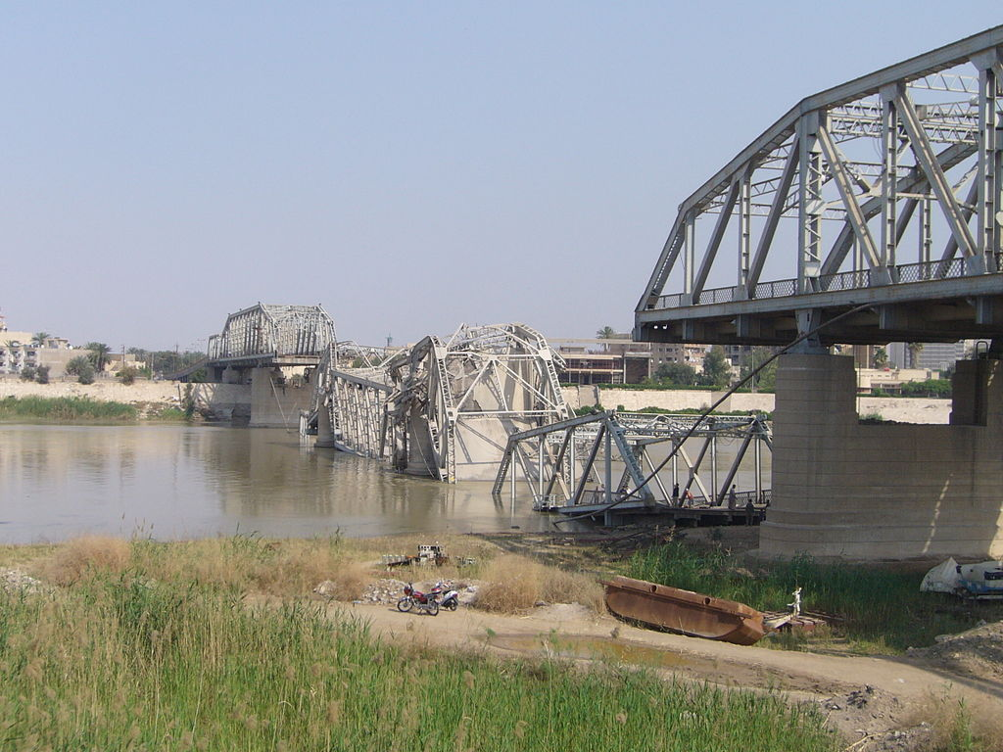
Архитектура Багдада
Аль-Сара́фия — автомобильный мост через реку Тигр, главный в столице Ирака — Багдаде.

Slide 7
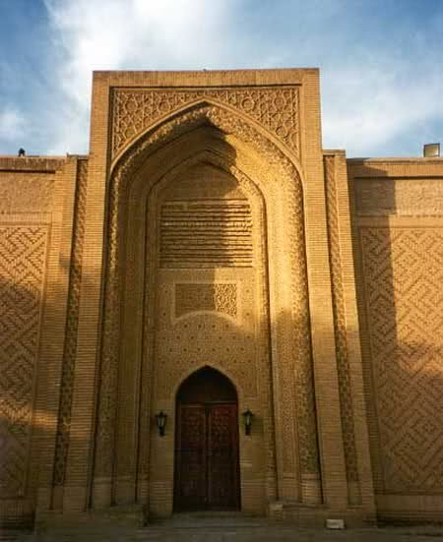
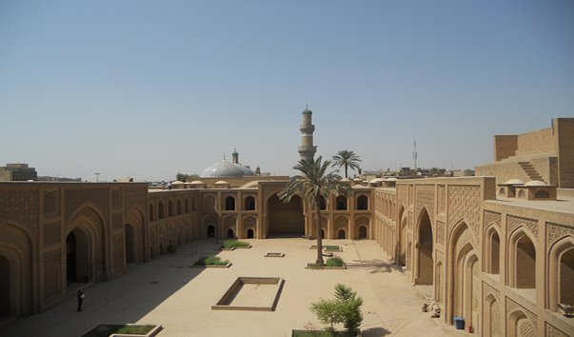
Багдадский дворец Аббасидов является культурно-историческим памятником конца XII, начала XIII века.
Архитектура Багдада

Slide 8
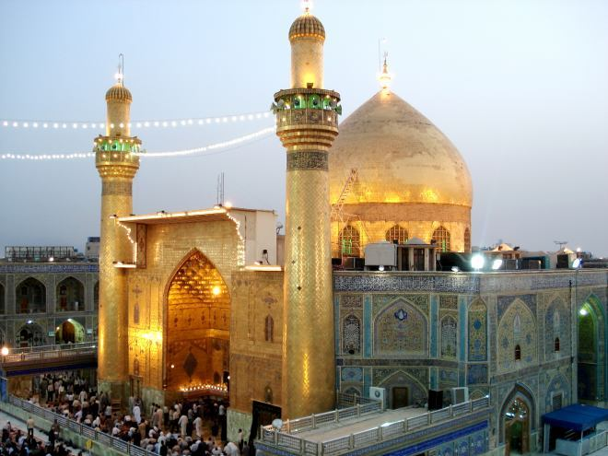
Архитектура Багдада
В Ираке находятся два священных города шиитов – Эн-Наджаф и Кербела, где сохранились гробницы шиитских имамов и куда совершают паломничество шииты всего мира.

Slide 9
Архитектура Бухары
Бухара – один из древнейших городов Востока. Город, насчитывающий не менее 25 веков, ровесник Самарканда, поистине является жемчужиной архитектурных шедевров.

Slide 10
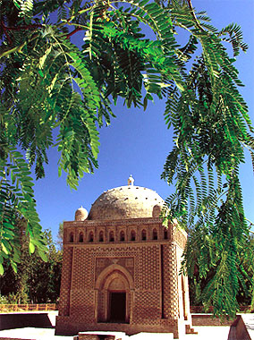
Архитектура Бухары
Мавзолей Саманидов — памятник раннесредневековой архитектуры, расположенный в историческом центре Бухары, в парке, разбитом на месте древнего кладбища.

Slide 11
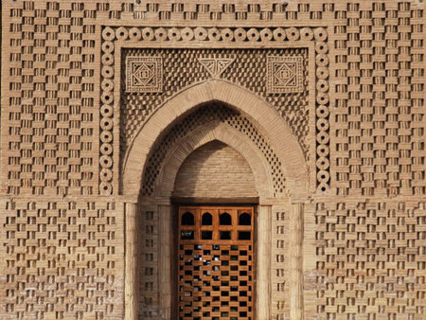
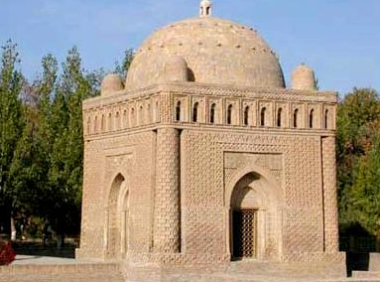
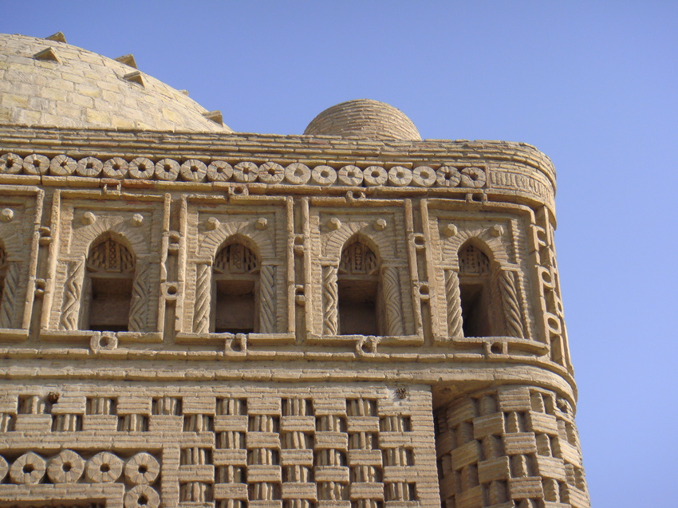
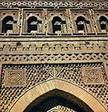

Slide 12
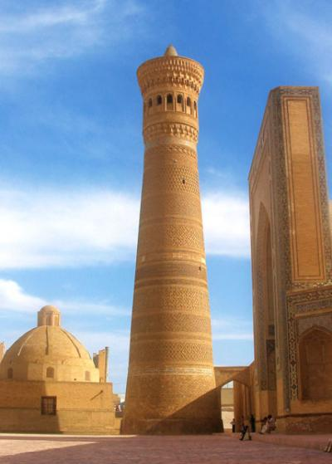
Архитектура Бухары
Минарет Калян — старейший минарет в Бухаре, часть комплекса Пои-Калян, является самым высоким сооружением старой Бухары, его высота 46,5 метров..

Slide 13
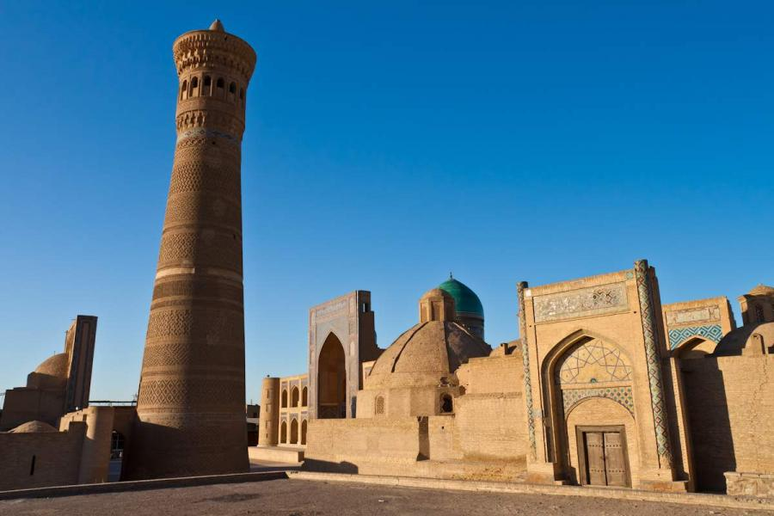

Slide 14
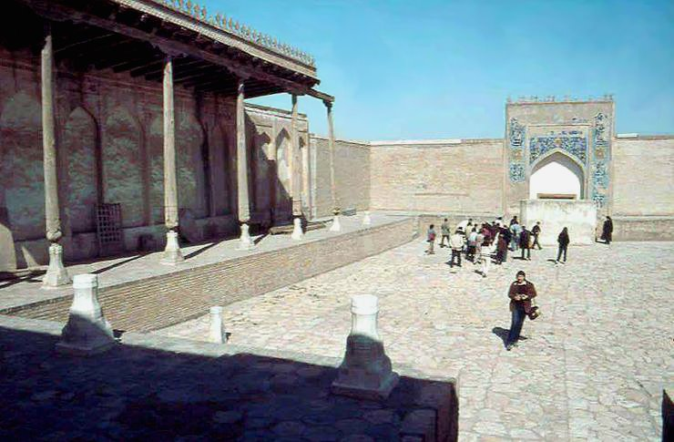
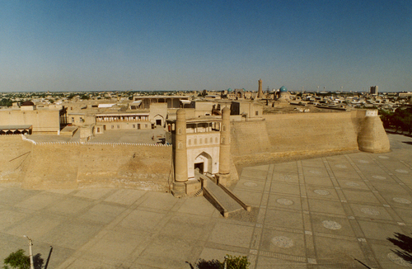
Архитектура Бухары
Ханака Ходжи Зайнутдина (Зайн ад-Дина) архитектурный комплекс, находящийся в глубине жилого квартала в центре Бухары.

Slide 15
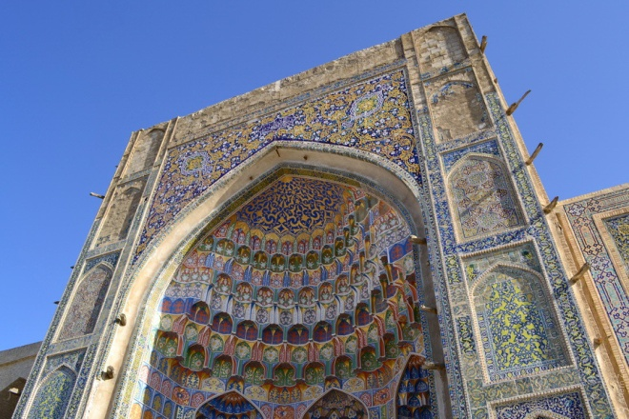
Архитектура Бухары
Медресе Абдулазиз-хана — медресе в Бухаре, названо по имени аштарханидского правителяАбдулазизхана составляет парный ансамбль с медресе Улугбека. Вход отличается своим высоким и богатым внешним орнаментом, впервые была использована желтая краска. При оформлении медресе использовались самые разнообразные приемы: резная черепица и резная мозаика, рельефнаямайолика, резной мрамор, алебастровая
фреска, позолота.

Slide 16
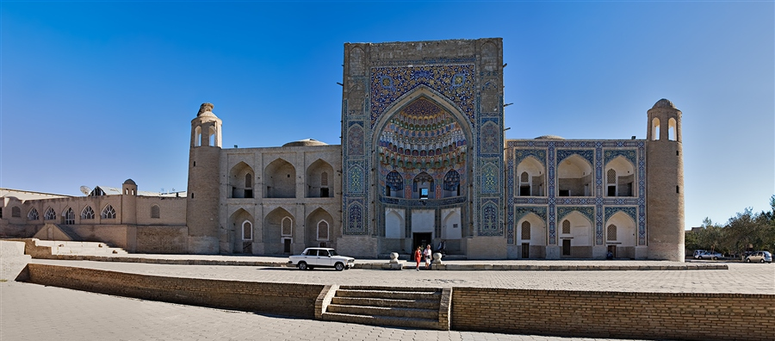
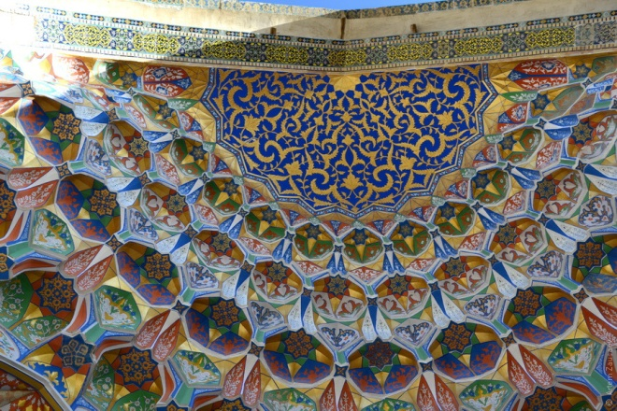

Slide 17
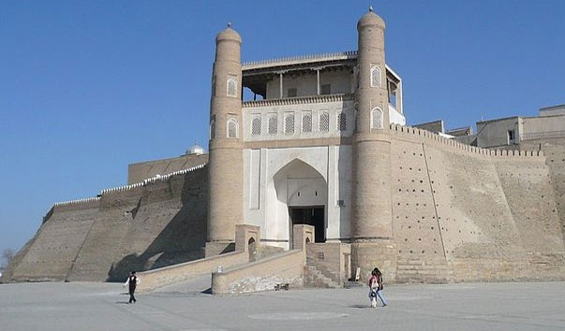
Архитектура Бухары
Арк — это древняя цитадель в Бухаре. В своё время Арк являлся символом величия, власти и неприступности.

Slide 18
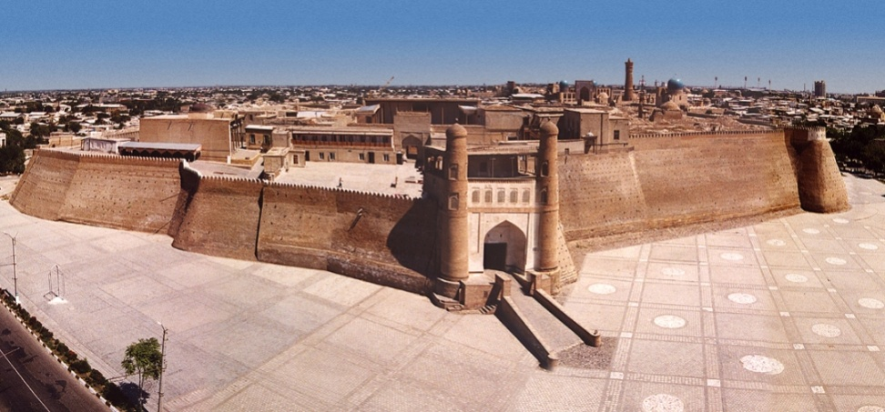

Slide 19
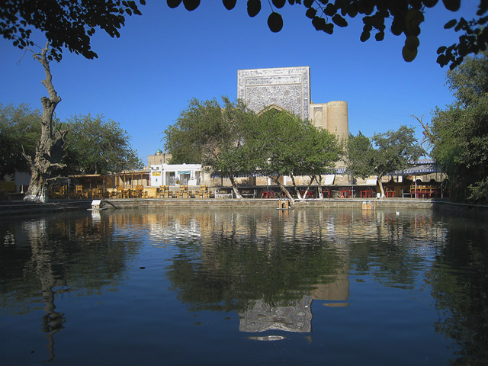
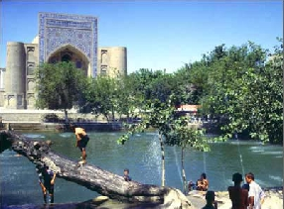
Архитектура Бухары
Ляб-и Хауз — одна из центральных площадей
города Бухары, архитектурный ансамбль. Площадь образованна зданиями медресе Кукельдаш (Бухара), медресе Диван-Беги и ханаки Диван-Беги, сгруппированными вокруг водоема хауза Надир-Беги. Размеры ансамбля примерно 150 на 200метров.

Slide 20
